Slide 1

Lessuggestie groep 5, blok 2b

Slide 2
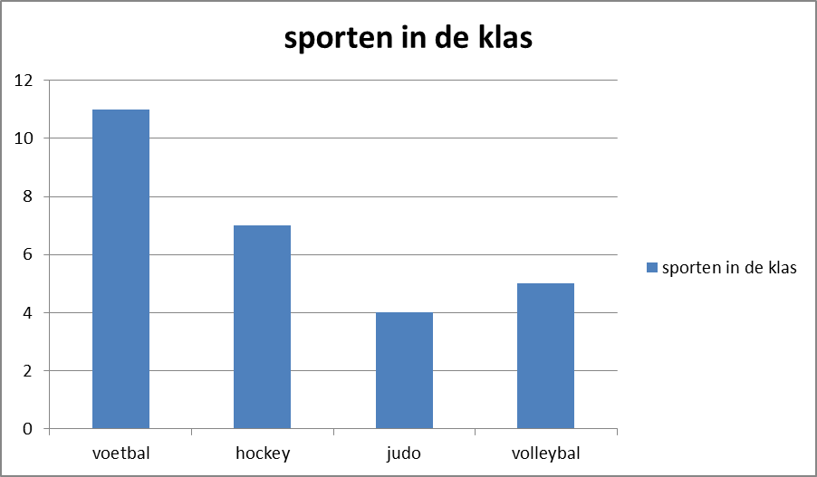
Vraag 1
4
Hoeveel kinderen doen aan judo?

Slide 3
Vraag 2
5
Hoeveel kinderen doen aan volleybal?

Slide 4
Vraag 3
voetbal
Welke sport doen de meeste kinderen?

Slide 5
Vraag 4
Hoeveel kinderen zitten er in de klas?
27

Slide 6
Vraag 5
516 + 133 =
649

Slide 7
Vraag 6
74 + 318 =
392

Slide 8
Vraag 7
430 + 480 =
910

Slide 9
Vraag 8
198 + 202 =
400

Slide 10
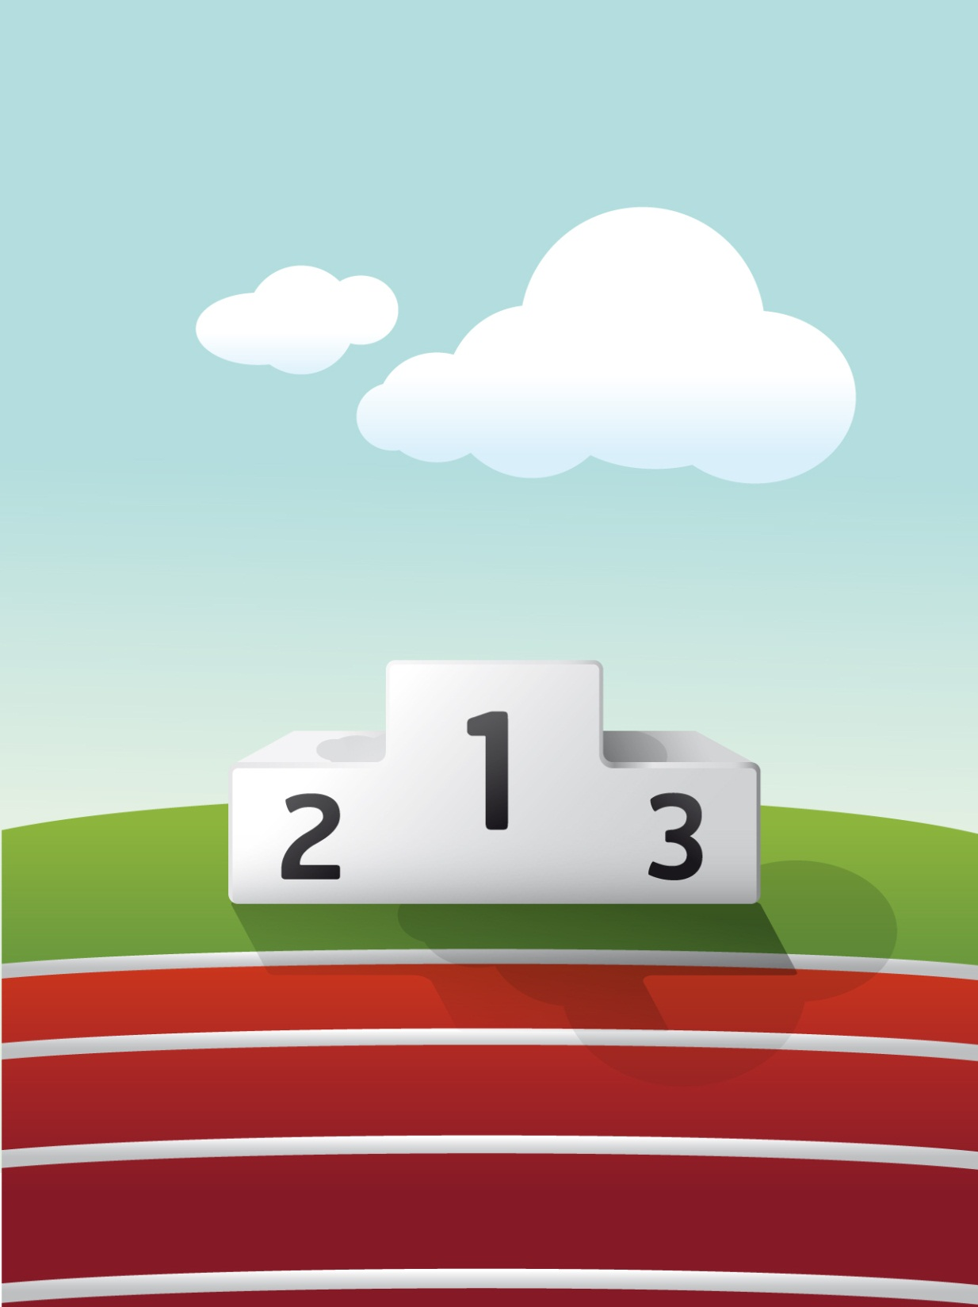
Tussenstand

Slide 11
Vraag 9
Reken uit.
180
dozen | 1 | 4 | 6
bananen | 30 | 120 | ?

Slide 12
Vraag 10
Reken uit.
150
rollen | 1 | 10 | 5
koekjes | 15 | ? | 75

Slide 13
Vraag 11
Reken uit.
150
rollen | 1 | 10 | 5
koekjes | 15 | ? | 75

Slide 14
Vraag 12
Reken uit.
23
bakjes | 1 | 5 | 15
tomaten | ? | 115 | 345

Slide 15
Vraag 13
6 x 38 =
228

Slide 16
Vraag 14
5 x 24 =
120

Slide 17
Vraag 15
9 x 17 =
153

Slide 18
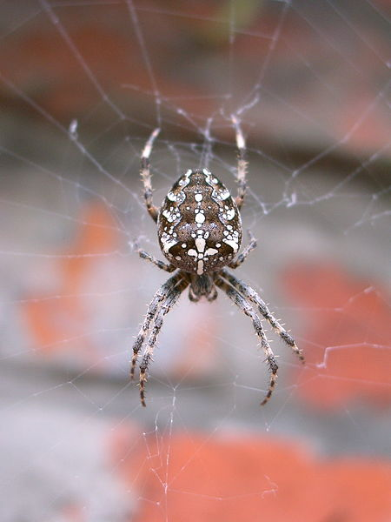
bonus hoeveel ogen hebben spinnen?

Slide 19
Het goede antwoord is:
8 ogen
de meeste spinnen hebben 4 paar ogen.
ze zitten aan de voor- achter- en zijkant van de kop.
wie had het goed?

Slide 20
De winnaars

